Slide 1
العلوم الصف الثالث الوحدة الأولى: استكشاف الأحياء، جسم الإنسان وصحته

Slide 2
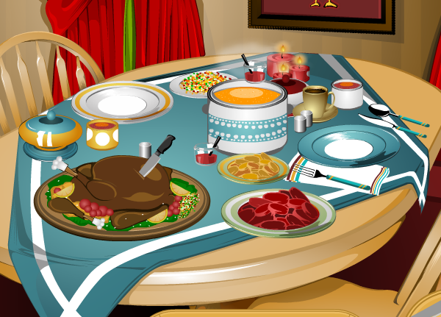
الفصل الأول: الجهازُ الهضميُّ وصحتُه
الدرس الثاني: صحةُ جهازِ الهضمِ
في نهاية الدرس عزيزي التلميذ ستكون قادرا على أن:
تتعرّفَ على خطواتِ الحفاظِ على جهازِ الهضمِ.
تُطبِّقَ آدابَ الطعامِ.

Slide 3
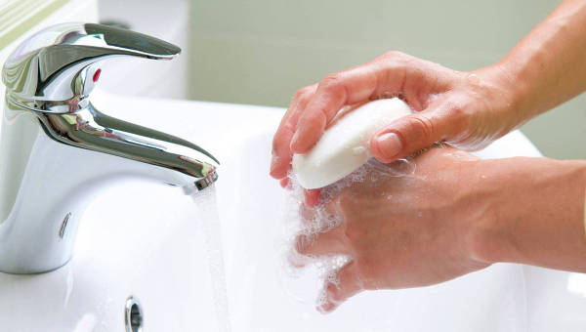
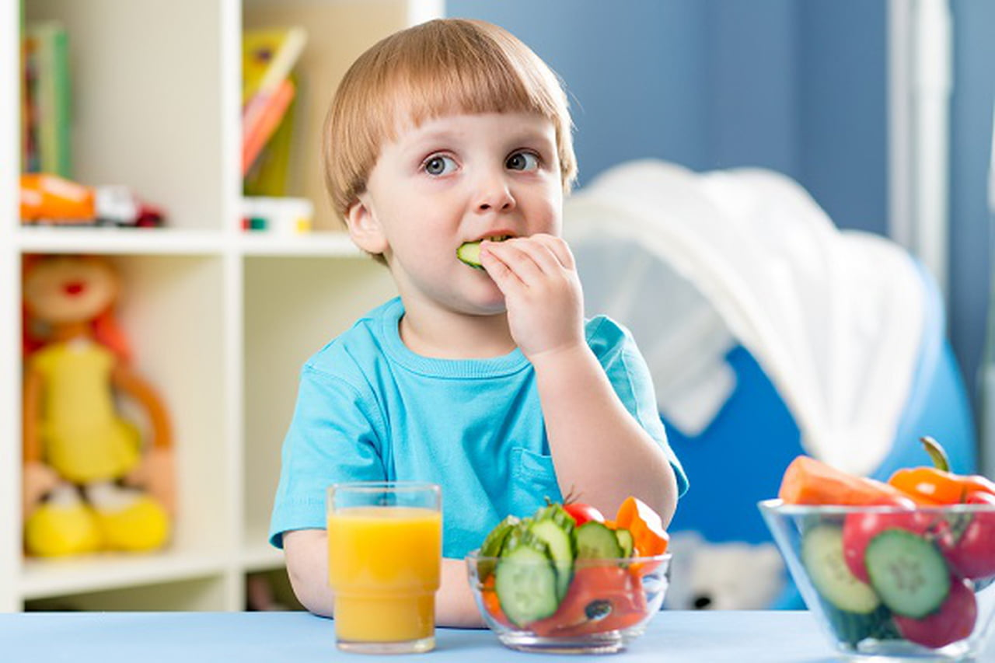
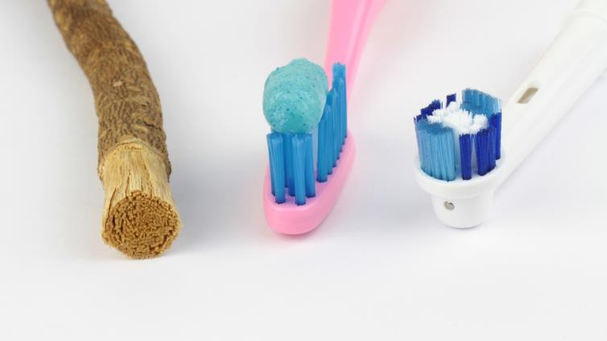
قواعدُ صحيةٌ للمحافظةِ على جهازِ الهضمِ
غسلُ اليدين بالماءِ والصابونِ قبلَ الطعامِ، وبعده.
الأكلُ بتأنٍّ ومضغُ الطعامِ جيداً.
تنظيف الأسنان.
تنظيمُ موعدِ تناولِ الوجباتِ.

Slide 4
آداب الطعام
أبدأ بقول باسم الله عند البدء بالطعام.
آكل بيدي اليمنى، وممّا يليني من طبق الطعام.
آكل ما يكفي من الطعام.
أتجنب إصدار الأصوات أثناء الطعام.
أقول الحمد لله عند الانتهاء من تناول الطعام.

Slide 5
حديث شريف
قال رسول الله صلى الله عليه وسلم: يا غلامُ سمّ الله، وكُلْ بيمينِك، وكُلْ ممّا يليك.
السلام عليكم ورحمة الله وبركاته

